Slide 1
Tournée de Mgr Luc Cyr dans les Régions de l’archidiocèse de Sherbrooke
Visite ad limina 2017
Les nouvelles orientations Au cœur de la conversion missionnaire : des choix pastoraux

Slide 2
Déroulement de la rencontre
Rapport quinquennal 2011-2015 archidiocèse de Sherbrooke
2. Rapport de l’AECQ
3. Visite ad limina à Rome - Mai 2017
Pause
4. Au cœur de la conversion missionnaire : des choix pastoraux

Slide 3
RAPPORT QUINQUENNAL
2011 à 2015
ARCHIDIOCÈSE DE SHERBROOKE
CANADA
Octobre 2016

Slide 4
TABLE DES MATIÈRES
Organisation pastorale et administrative
Présentation et situation religieuse générale du diocèse
III. Ministère épiscopal
IV. Vie chrétienne liturgique et sacramentelle
Éducation catholique
Catéchèse
VII. Ministère et vie du clergé
VIII. Instituts de vie consacrée et sociétés de vie apostolique
IX. Coopération missionnaire
X. Laïcs
Œcuménisme
Autres religions

Slide 5
TABLE DES MATIÈRES
suite
XIII. Pastorale de la famille
XIV. Évangélisation de la culture
XV. Moyens de communication sociale
XVI. Justice sociale et doctrine sociale de l’église
XVII. Charité. Promotion humaine et chrétienne
XVIII. Pastorale de la santé
XIX. Pastorale des migrants et des itinérants
XX. Biens artistiques et historiques de l’église
XXI. Situation économique du diocèse
XXII. Évaluation générale et perspectives d’avenir

Slide 6
Présentation et situation religieuse générale du diocèse
Tableau statistique général du diocèse
 | 1er octobre 2011 | 31 décembre 2015
Superficie | 8000 km² | 8000 km²
Population totale | 300 000 | 319 254
Catholiques | 245 945 | 268 173
Prêtres diocésains | 164 | 144
Prêtres religieux | 93 | 79
Grands séminaristes | 4 | 4
Petits séminaristes | 0 | 0
Religieux non prêtres | 73 | 66
Religieuses | 708 | 514
Paroisses | 73 | 46
Instituts catholiques d’éducation | 7 | 2

Slide 7
Vie chrétienne liturgique et sacramentelle
 | Oct. 2005 | Oct. 2011 | 31 déc. 2015
Baptêmes | 2254 | 1810 | 1495
Naissances % enfants baptisés | 2972 76% | 3273 55% | 3154 47%
% approximatif de parents catholiques qui ne font pas baptiser leur enfant | 10% | 34% | 44%
Adultes baptisés | 3 | 14 | 15

Slide 8
Vie chrétienne liturgique et sacramentelle
 | Oct. 2005 | Oct. 2011 | 31 déc. 2015
Premières communions | 1349 | 1011 | 569
Confirmations | 1605 | 947 | 764
Mariages | 799* | 849* | 940*
Mariage forme canonique | 366 | 225 | 206
Mariages mixtes et/ou avec disparité de culte | 14 | 9 | 5
*Institut de la statistique du Québec

Slide 9
Vie chrétienne liturgique et sacramentelle
 | Oct. 2005 | Oct. 2011 | 31 déc. 2015
Onction des malades reçue en paroisse ou hôpitaux | Données non-disponibles | Données non-disponibles | ±3500/ année
Participation à la messe dominicale | Données non-disponibles | Données non-disponibles | 4,5% (12 075 pers. sur 268 173 cath.)

Slide 10
Catéchèse
 | 1er janv. 2011 | 31 déc. 2015
Nombre de jeunes inscrits en catéchèse | 2700 | 2110
Nombre d’adultes en catéchèse d’initiation (+14 ans) | 140 | 200
Nombre de catéchistes | ------- | 360

Slide 11
Ministère et vie du clergé
Diocèse de Sherbrooke | 2011 | 2015
1- Prêtres
Âge moyen des prêtres | 69,2 | 72,5
Âge moyen des prêtres retraités | 79,3 | 81,3
Nombre de fidèles par prêtre | 2480 | 4384
2- Diacres
Nombre de diacres permanents | 26 | 23
Âge moyen des diacres permanents | 67,3 | 68,3
3- Agent(e)s de pastorale | 37 | 33
Paroisses | 21 | 25
Services diocésains | 8 | 7

Slide 12
Ministère et vie du clergé
Diocèse de Sherbrooke | 2011 | 2015
3- Paroisses
Nombre total de paroisses | 83 | 46
Moyenne fidèles par paroisse | 2958 | 5337
Paroisses uniques confiées à un seul curé | 19 | 9
Groupe de paroisses confiées à un seul curé | 64 | 12
Paroisses tenues par le clergé diocésain | 82 | 36
Paroisses tenues par le clergé religieux | 1 | 1
Paroisses confiées in solidum (c. 517,1) | 0 | 3
Total de prêtres qui ont la charge in solidum | 0 | 2
Paroisses confiées à un modérateur avec l’aide de diacres ou fidèles (c. 517,2) | 0 | 9
Curés nommés à temps déterminé | 18 | 12
Nombre d’administrateurs paroissiaux | 17 | 8

Slide 13
Instituts de vie consacrée
Résumé des effectifs des congrégations 2005-2015
Nombre | 2005 | 2011 | 2015
Congrégations masculines | 12 | 9 | 8
Pères | 94 | 107 | 71
Frères | 97 | 49 | 69
Diacre | 0 | 0 | 2
Congrégations féminines | 20 | 15 | 13
Religieuses | 944 | 706 | 501
Instituts séculiers | 2 | 2 | 2
Membres | 11 | 10 | 7
Total | 1146 | 872 | 650

Slide 14
Instituts de vie consacrée
Effectifs des congrégations selon les âges en 2015-2016
Groupes d'âges | Nombre religieuses | Nombre religieux-prêtres | Nombre religieux-frères | Institut séculier | Total
20-29
30-39 | 1 | 1+2diacres | 1 |  | 5
40-49 | 6 | 1 | 6 |  | 13
50-59 | 11 | 4 | 4 |  | 19
60-69 | 21 | 3 | 12 |  | 36
70-79 | 146 | 20 | 8 | 1 | 178
80-89 | 209 | 39 | 24 | 1 | 273
90-99 | 101 | 3 | 13 | 2 | 119
100 ans et + | 6 |  | 1 |  | 7
TOTAL: | 501 | 73 | 69 | 7 | 650

Slide 15
Pastorale de la famille
 | 2011 | 2015
Atteintes à la vie et caractéristiques des familles
Avortements | 765 | 821
Suicides | 53 | 49 (2014)
Cohabitations de fait | 36,6 % | Statist. en 2017 Peu de variation à prévoir
Familles monoparentales | 16 % | Statist. en 2017 Peu de variation à prévoir
Natalité (nombre) | 10,4/1000 (3273) | 9,8/1000 (3154)

Slide 16
Pastorale de la famille
 | 2011 | 2015
Situation du mariage
Mariages religieux | 224 | 204
Préparations au mariage | 99 | 118
Nullités | 5 | 5
Mariages civils | 147 | 358
Unions civiles | 10 | 5
Demandes de divorces | 469 | 405

Slide 17
SITUATION ÉCONOMIQUE
DU DIOCÈSE
Sources financières des paroisses et dessertes
 | 2011 | 2012 | 2013 | 2014 | 2015
Dîme et CVA | 4 102 896 | 3 987 429 | 3 817 985 | 3 650 070 | 3 363 764

Slide 18
Rapport de l’Assemblée des évêques catholiques du Québec (AÉCQ)
Rapport préparé par l’AÉCQ et présenté à Sa sainteté le pape François lors de la visite Ad limina;
Lien entre le rapport et le tournant missionnaire évoqué par le pape François dans La joie de l’Évangile;

Slide 19
Rapport de l’Assemblé des évêques catholiques du Québec (AÉCQ)
La question qui sous-tend le rapport :
Tout en étant pasteurs pour le petit nombre – ce « petit troupeau » qui demeure attaché à l’Église d’une façon ou d’une autre, comment être à la fois apôtres et missionnaires dans ce Québec devenu sécularisé, diversifié, pluriel et pluraliste, qui a pour une bonne part rompu ses liens avec la tradition et l’héritage catholiques, qui cherche et choisit ses repères ailleurs que dans l’Évangile et pour qui la parole de l’Église est discréditée tant par les terribles scandales de nature sexuelle que par des enseignements qui lui paraissent dépassés, déconnectés et rétrogrades?

Slide 20
Rapport de l’AÉCQ
Le contexte québécois dans lequel s’ancre le tournant missionnaire
Le nouveau pluralisme québécois
La forme nouvelle de la quête de sens et de bonheur
Les signes d’espérances

Slide 21
Rapport de l’AÉCQ
Le nouveau pluralisme québécois
Le mouvement de déconfessionnalisation
Le courant de sécularisation
Un pluralisme intergénérationnel
Un catholicisme aux multiples accents
La pluralité des modèles de familles

Slide 22
Rapport de l’AÉCQ
Le nouveau pluralisme québécois
Un système scolaire qui fait place à la diversité religieuse
L’opposition à la religion
Un Québec à l’image de la diversité de ses régions
Un point tournant dans l’histoire de la société québécoise

Slide 23
Rapport de l’AÉCQ
Une forme nouvelle de la quête de sens et de bonheur
Un mal de vivre…dans un pays où il fait bon vivre
Un Québec qui se veut ouvert, tolérant, compatissant et progressiste
Devant le scandale de la souffrance

Slide 24
Rapport de l’AÉCQ
Une forme nouvelle de la quête de sens et de bonheur
Quelle Bonne Nouvelle à proposer à ce nouveau Québec?
Partager le trésor
Notre Assemblée, ses conseils et son secrétaire général

Slide 25
Rapport de l’AÉCQ
Les signes d’espérance
« La semence germe et grandit, il ne sait comment. »
L’amour fait tourner le monde

Slide 26
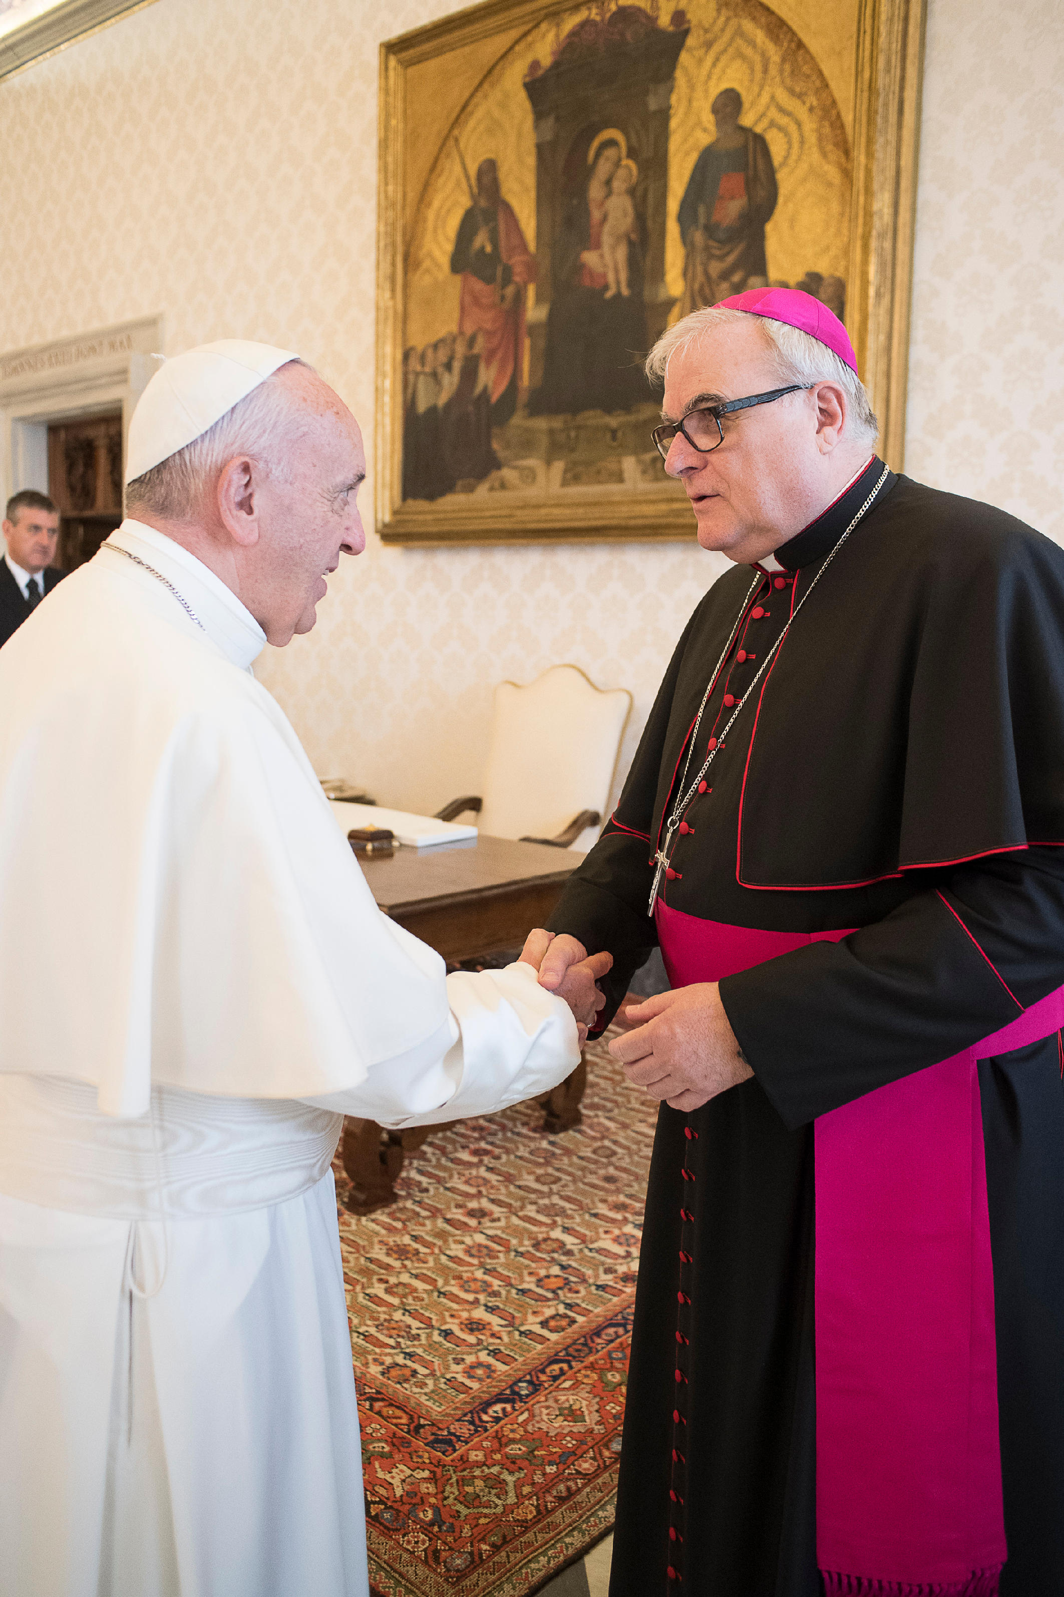
Visite
Ad limina
2017

Slide 27
Les nouvelles orientations diocésaines
Ses origines
Les trois orientations diocésaines
Le projet pastoral
Les aménagements possibles, voire nécessaires
Les tâches du Secteur pastoral
La visite des Équipes pastorales

Slide 28
Ses origines
Processus de consultations au sein de l’Archidiocèse
Le tournant missionnaire des communautés chrétiennes (AÉCQ)
La dynamique missionnaire de la paroisse d’aujourd’hui (CECC)
La joie de la l’Évangile (pape François)

Slide 29
Trois orientations diocésaines
L’Église de Sherbrooke s’engage dans le service des personnes dans le besoin.
L’Église de Sherbrooke cherche à répondre à la quête de sens de nos contemporains.
L’Église de Sherbrooke ouvre des chemins avec les jeunes.

Slide 30
Le projet pastoral
Se donner rapidement un projet pastoral :
Les Équipes pastorales en collaboration avec les autres comités;
Les fidèles intéressés.
Définir un projet novateur et missionnaire

Slide 31
Le projet pastoral
Guide du projet pastoral :
Bref portrait du milieu et les besoins pastoraux perçus
Comment les orientations trouveront-elles écho dans notre milieu?
Plan d’action : actions à mener; l’échéancier et les responsables concernés; les moyens
But : se donner un élan missionnaire
Surgissement des approches concrètes et nouvelles d’être missionnaire aujourd’hui.

Slide 32
Les aménagements possibles et nécessaires
Le soutien des personnes dans leur mission :
Développer un leadership d’espérance;
Adopter une gouvernance participative;
Interpeller, former, accompagner et soutenir l’engagement baptismal.

Slide 33
Les aménagements possibles et nécessaires
Assurer le financement de la mission pastorale :
Réfléchir au besoin en églises et en bâtiments;
Préserver un investissement significatif dans les dépenses salariales pour la pastorale;
Diversifier des sources de financement pour les activités ecclésiales.

Slide 34
Les tâches du Secteur pastoral
L’équipe de soutien aux ressources pastorales
L’équipe de soutien aux fabriques
Communications

Slide 35
La prière d’envoi
Père très saint, pour continuer à construire le Royaume inauguré par ton Fils, renouvelle le don de ton Esprit sur l’Église de Sherbrooke.
Qu’il parle aujourd’hui par la bouche de personnes que tu envoies,
Qu’il ouvre l’oreille de celles et ceux qui écoutent ta parole,
Qu’il guérisse par la main de tes disciples,
Qu’il emplisse de joie le coeur des fidèles,
Qu’il rassure celles et ceux qui doutent,
Qu’il touche les gens qui ne croient pas,
Qu’il accueille dans la gloire éternelle celles et ceux à qui nous avons proposé la vie en abondance.

